Slide 1
Федеральный проект «Молодые профессионалы» (Повышение конкурентоспособности профессионального образования)
СОЗДАНИЕ МАСТЕРСКИХ
«ПРЕПОДАВАНИЕ В МЛАДШИХ КЛАССАХ»
«ДОШКОЛЬНОЕ ВОСПИТАНИЕ»
«ФИЗИЧЕСКАЯ КУЛЬТУРА, СПОРТ И ФИТНЕС»
«ПРЕПОДАВАНИЕ МУЗЫКИ В ШКОЛЕ»
«СОЦИАЛЬНАЯ РАБОТА»

Slide 2
Приоритетный национальный проект «Образование» 01.01.2019 - 31.12.2024
ФП«Молодые профессионалы»
образование
Целевые показатели
Результаты
Модернизация профессионального образования, в т.ч. посредством внедрения адаптивных, практико-ориентированных и гибких образовательных программ
Ориентация на стандарты движения Ворлдскиллс
5 тыс. мастерских с современной МТБ
Создание мастерских по компетенциям
35 тыс. педагогов и мастеров повысят квалификацию по программам Ворлдскиллс
Повышение квалификации преподавателей и мастеров по программам Союза Ворлдскиллс
10 тыс. педагогов и мастеров будут сертифицированы в качестве экспертов
50 % ПОО проводят ГИА в форме
демонстрационного экзамена

Slide 3
Развитие материально-технической базы колледжа
Получение грантов из федерального бюджета
Показатели результативности проектов
Опыт реализации проектов
Количество АРМ обучающихся -137
Педагогические кадры XXI века:
инфраструктурные и технологические
решения
«Обновление и
модернизация МТБ профессиональных образовательных организаций»
2018 г.
Количество единиц современного оборудования -90
Количество аккредитованных ЦПДЭ -2
«Государственная поддержка профессиональных образовательных организаций в целях обеспечения соответствия их МТБ современным требованиям»
2019 г.
Учебные мастерские
Педагогическая мастерская
Новые возможности подготовки специалистов
Усиление практической направленности подготовки
Выход на лучшие отечественные и зарубежные практики
Развитие сетевой формы обучения
Повышение уровня профессиональной компетентности преподавателей

Slide 4
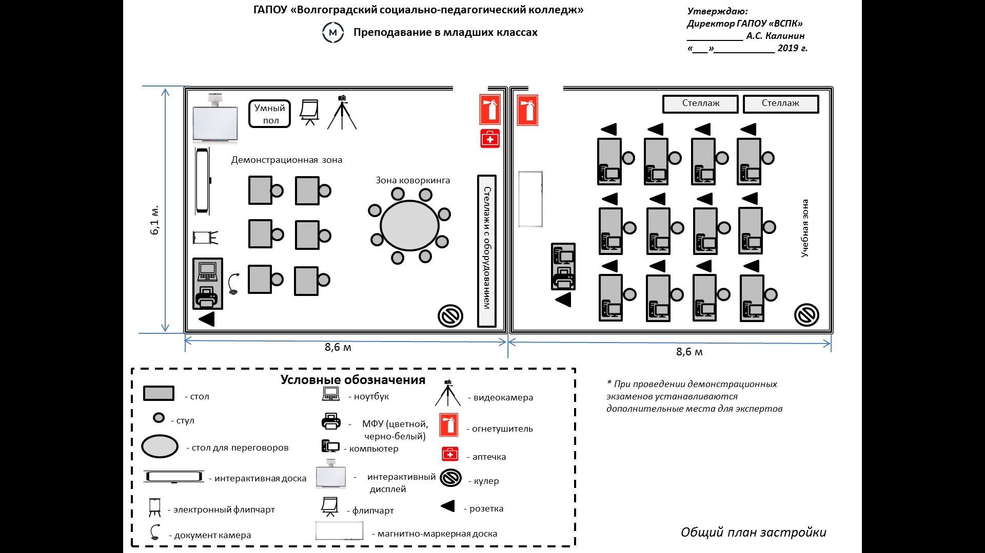
Преподавание в младших классах
ПРОЕКТ ЗАСТРОЙКИ

Slide 5
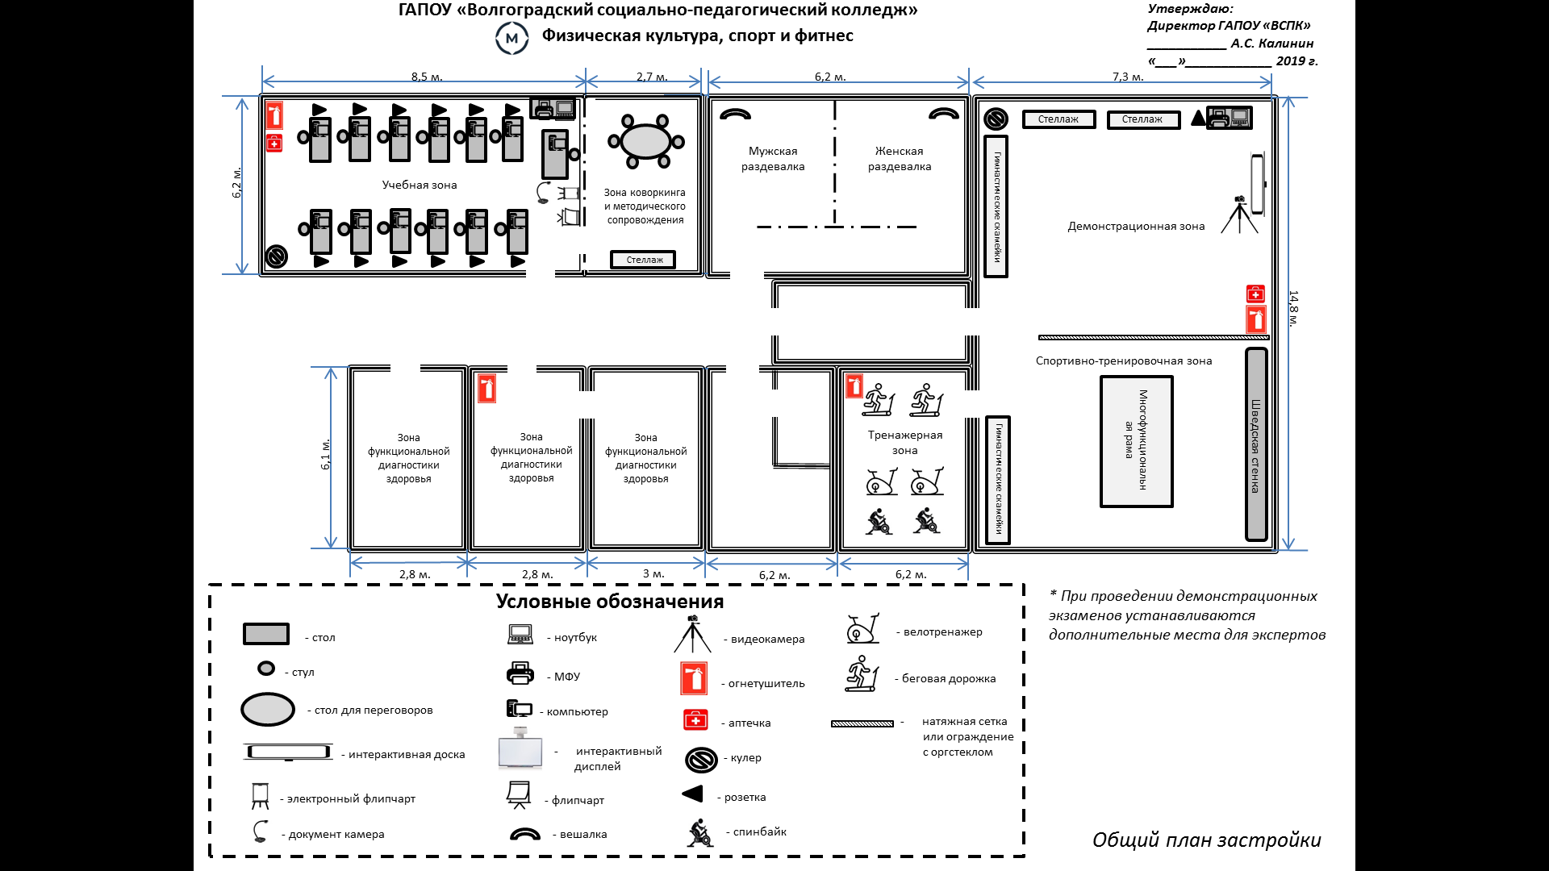
Физическая культура, спорт и фитнес
ПРОЕКТ ЗАСТРОЙКИ

Slide 6
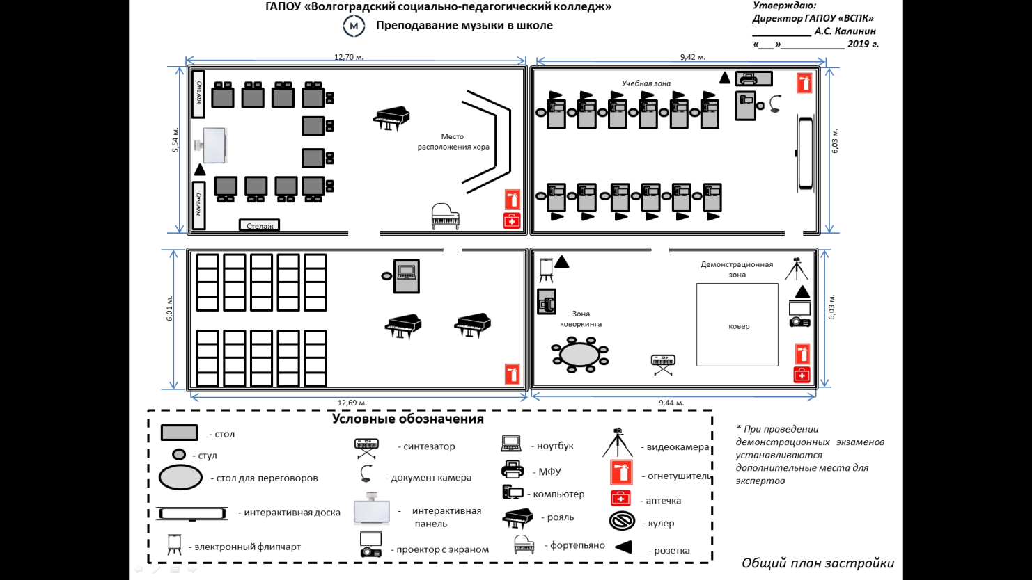
Преподавание музыки в школе
ПРОЕКТ ЗАСТРОЙКИ

Slide 7
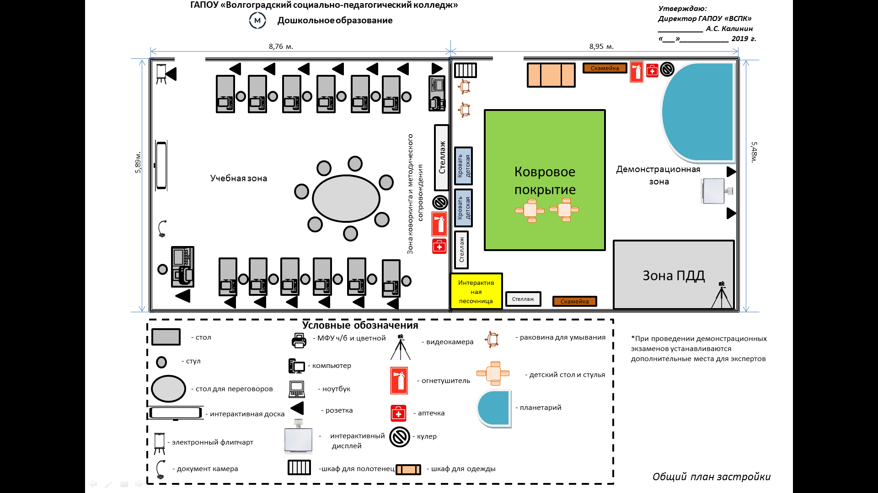
Дошкольное образование
ПРОЕКТ ЗАСТРОЙКИ

Slide 8
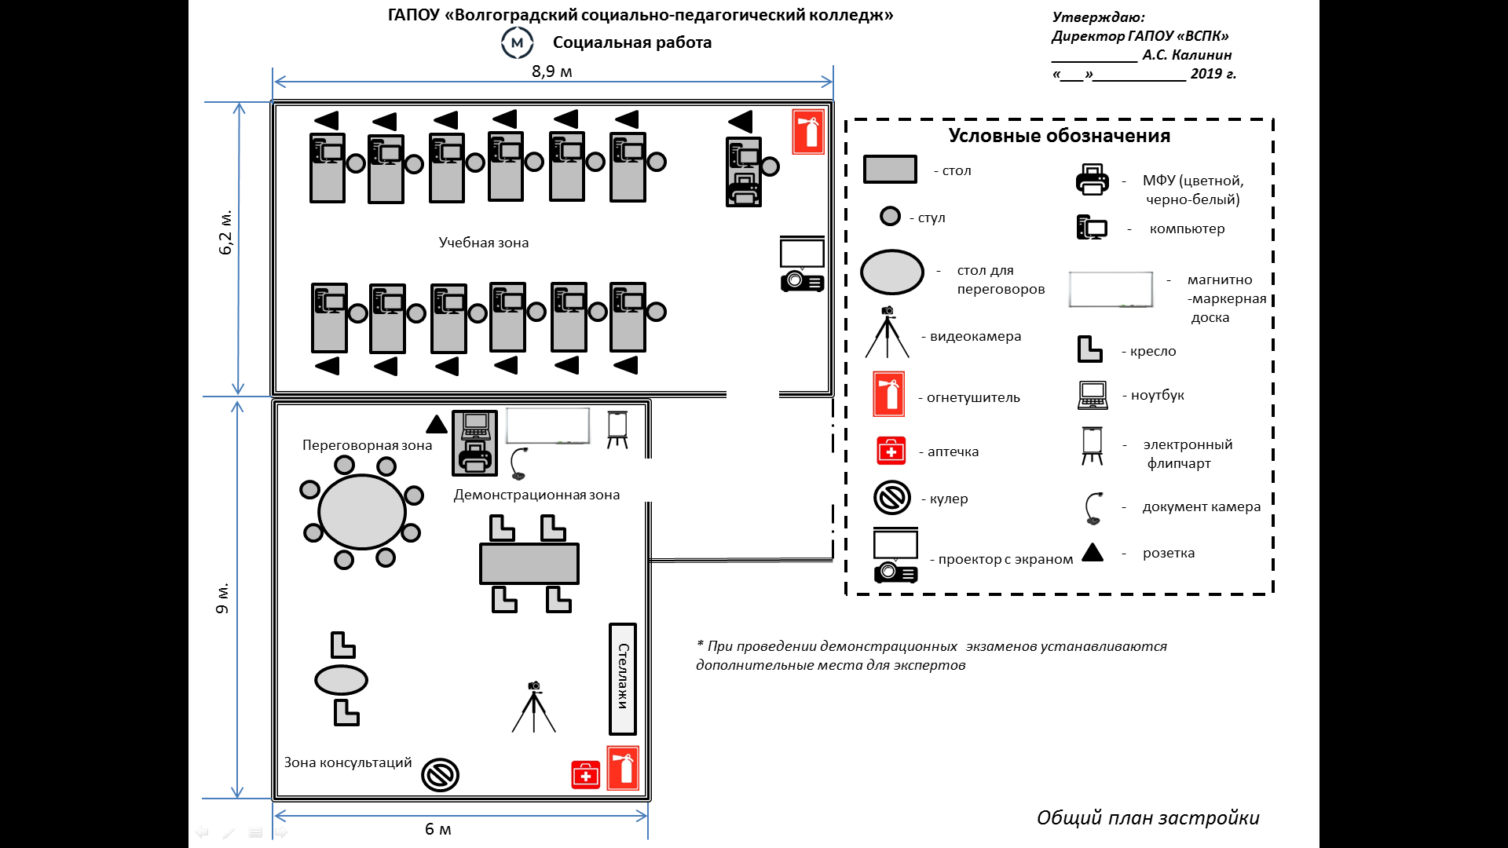
Социальная работа
ПРОЕКТ ЗАСТРОЙКИ

Slide 9
Участие в движении «Молодые профессионалы» (WSR)
2018 год
I и II призовые места
у студентов ВСПК
WorldSkills Russia Juniors
Региональные чемпионаты
«Молодые профессионалы»
2018 год
IV Региональный чемпионат
Формирование экспертного сообщества
R21Преподавание в младших классах
R4 Дошкольное воспитание
D1 Физическая культура, спорт и фитнес
D57 Преподавание музыки в школе
2 – сертифицированных эксперта
6 – с правом проведения РЧ
30 – экспертов ДЭ
Демонстрационный экзамен
Навыки мудрых 50+
Обучение предпенсионеров
В рамках ГИА
2019 год - прошли 44 чел.
2020 год – пройдут 88 чел.
2019 год
I региональный чемпионат «Навыки мудрых 50+»
ДПП для лиц предпенсионного возраста

Slide 10
Организация и проведение демонстрационного экзамена
2019 г.
Компетенции
2020 г.
Перечень поручений Президента РФ по итогам рабочей поездки в Свердловскую область от 6 марта 2018 г.:
обеспечить использование в системе СПО стандартов «Ворлдскиллс» как базовых принципов объективной оценки результатов подготовки специалистов.
Преподавание
в младших классах
Преподавание
в младших классах
63
чел.
133
чел.
Дошкольное
воспитание
Дошкольное
воспитание
54
чел.
90
чел.
УЧАСТНИКИ
ГАПОУ «Волгоградский социально-педагогический колледж»
ГБПОУ «Дубовский педагогический колледж»
ГБПОУ «Жирновский педагогический колледж»
УЧАСТНИКИ
ГАПОУ «Волгоградский социально-педагогический колледж»
ГБПОУ «Дубовский педагогический колледж»
ГБПОУ «Жирновский педагогический колледж»
ГБПОУ «Михайловский профессионально-педагогический колледж»
Результаты ДЭ подтверждаются в электронном Skills Passport
Модели организации ДЭ в рамках :
промежуточной аттестации;
государственной итоговой аттестации
В 2024 году доля организаций, в которых ГИА проходит в форме демонстрационного экзамена, составит 50%

Slide 11
Основные выводы
Национальный проект «Образование» в части федеральных проектов «Молодые профессионалы», «Новые возможности для каждого» конкретизирует задачи и направления модернизации профессионального образования:
Организация сетевого взаимодействия образовательных организаций педагогического профиля
Создание региональной сети подготовки педагогических кадров
Обеспечение конкурентоспособности системы среднего профессионального образования
ЗАДАЧИ:
Совершенствование МТБ профессиональных образовательных организаций
Сетевая форма реализации основных и дополнительных образовательных программ
Перестройка работы с кадрами и привлечение в образование молодых специалистов
Оптимизация использования современных образовательных ресурсов
Развитие системы непрерывного образования и формирования у населения культуры непрерывного профессионального роста
Продвижение передового опыта подготовки кадров в региональной системе СПО
Обеспечение доступности качественного профессионального образования для всех категорий граждан

Slide 12
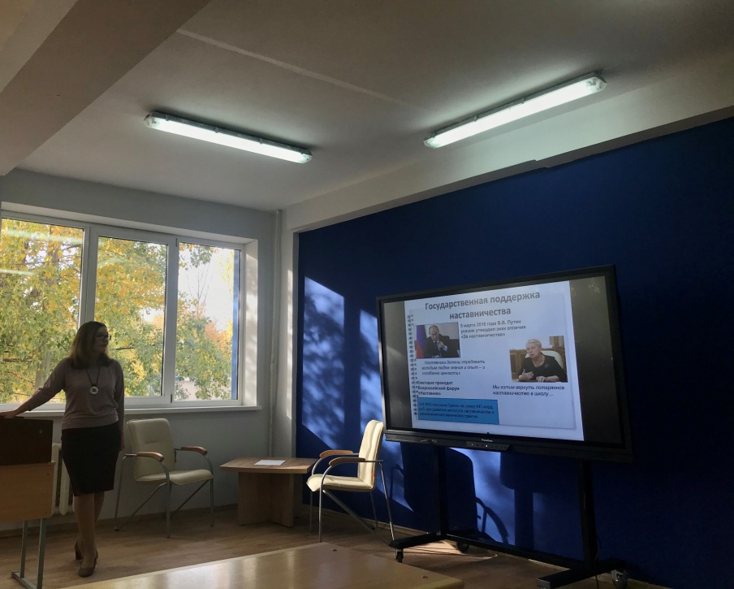
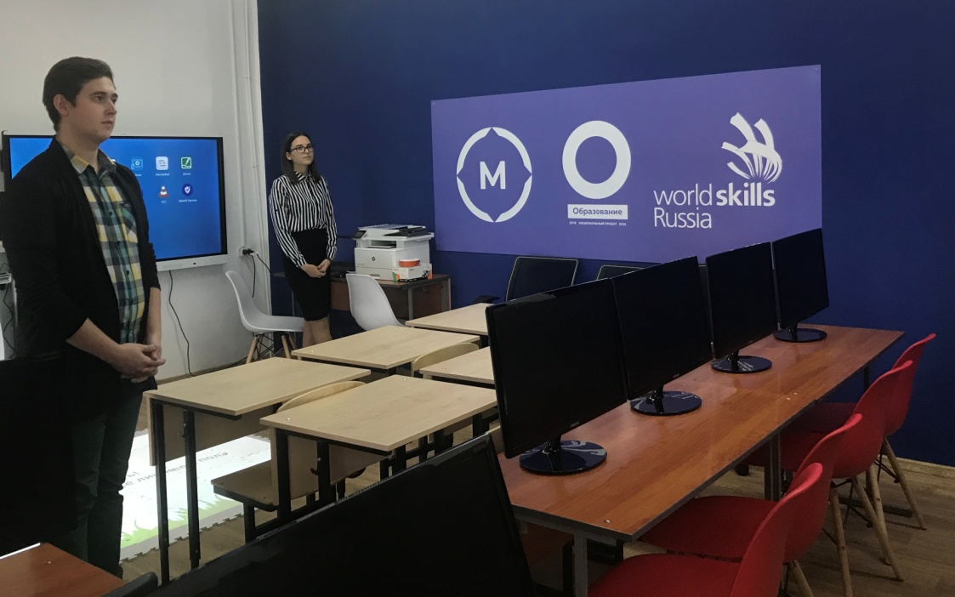
МАСТЕРСКИЕ ГАПОУ «ВСПК»

